Slide 1
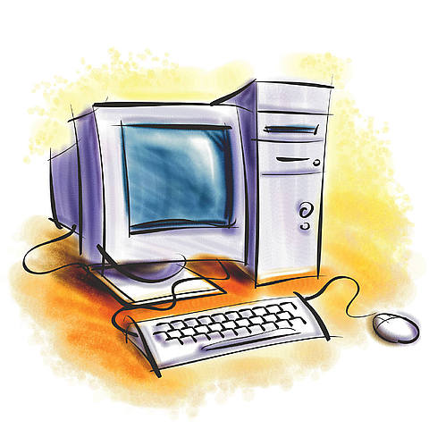
Мастер – класс по созданию мультимедийной игры
Выполнила: воспитатель М.А.Волкова

Slide 2

.
Мультимедиа (multimedia) - это
современная компьютерная информационная технология, позволяющая объединить в компьютерной системе текст, звук, видеоизображение, графическое изображение и анимацию (мультипликацию)
Использование мультимедийных презентаций позволяют сделать занятия эмоционально окрашенными, привлекательными вызывают у ребенка живой интерес, являются прекрасным наглядным пособием и демонстрационным материалом, что способствует хорошей результативности занятия.

Slide 3
Мультимедийные презентации
несут в себе большой потенциал. Компьютер несет в себе образный тип информации, наиболее близкий и понятный дошкольникам. Даёт возможность моделировать различные ситуации
- активизирует внимание дошкольников благодаря возможности демонстрации явлений и объектов в динамике;
- способствует лучшему усвоению материала, так как в этот процесс включаются все каналы восприятия детей – зрительный, механический, слуховой и эмоциональный;
занятия - презентации особенно в игровой форме, вызывают большой интерес у ребят, надолго привлекают внимание,
-одновременно используется графическая, текстовая, аудиовизуальная информация;
-при использовании анимации и вставки видеофрагментов возможен показ динамических процессов;
-с помощью компьютера можно смоделировать такие жизненные ситуации, которые нельзя или сложно показать во время образовательной деятельности либо увидеть в повседневной жизни (например, воспроизведение звуков животных; работу транспорта и т.д.);
-использование новых приёмов объяснения и закрепления, особенно в игровой форме, повышает непроизвольное внимание детей, помогает развить произвольное.

Slide 4
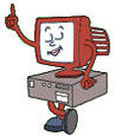


Условия сбережения здоровья ребёнка
Соблюдайте !!!
Правила и нормы СанПин при использовании
информационно-коммуникативных технологий.
СанПиН 2.4.1.2660-10

Slide 5
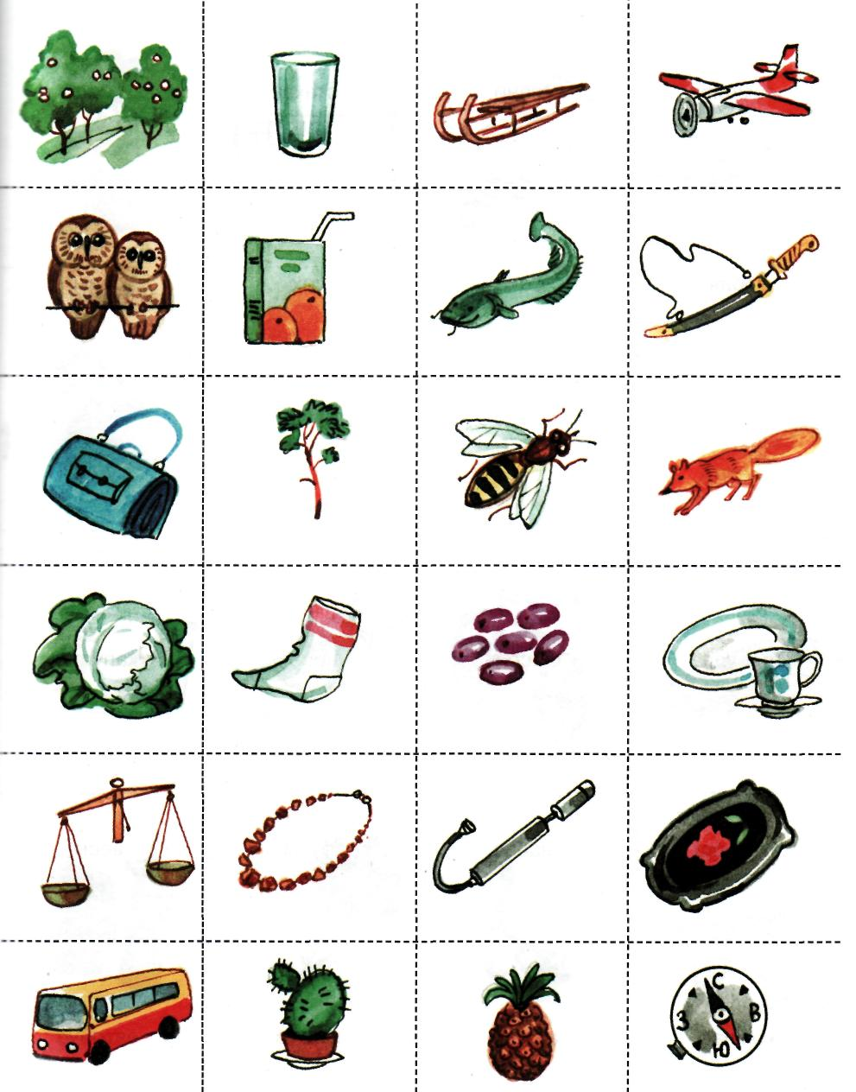
Задание на развитие фонематического слуха .
Посмотри на картинки и внимательно послушай, как взрослый правильно или неправильно произносит их названия. Если картинка названа верно, нажми на зелёный круг. Если картинка названа неверно, нажми красный квадрат.
Фанки Вянки
Танки Сянки
Шанки Тянки
Санки Санки
Сянки Щанки
Фафна Сясна
Хахна Сосна
Сосна Сашна
Фасна Сахна
Шашна Тасна

Slide 6
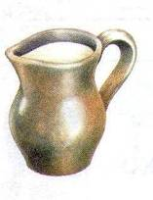
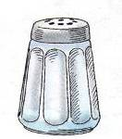
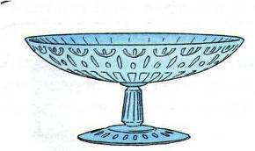
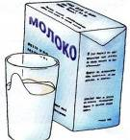
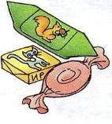
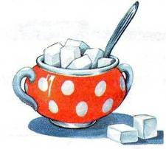
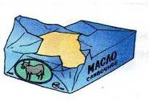
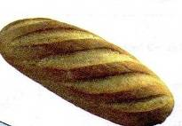
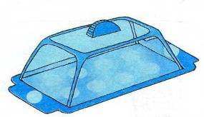
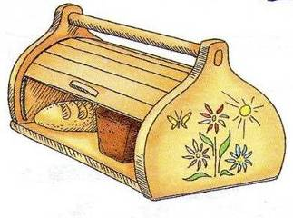
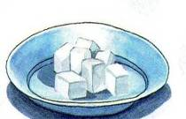
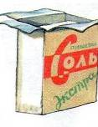
Закрепить названия кухонной посуды

Slide 7
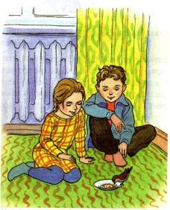
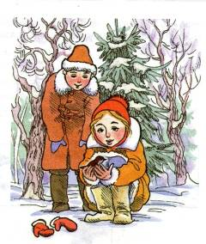
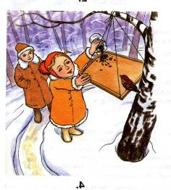
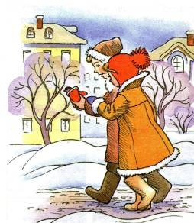
Сочинение рассказа по картинкам. Определить последовательность картинок, расставить в нужном порядке.

Slide 8

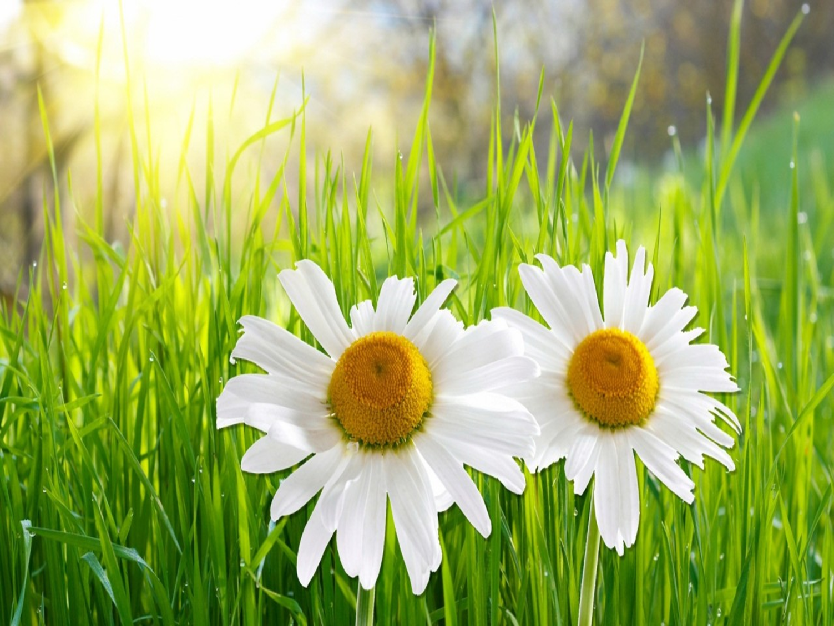

Зрительная гимнастика
«Бабочка»

Slide 9




Slide 10
Благодаря мультимедийному способу подачи информации достигаются следующие результаты:
-дети легче усваивают понятия формы, цвета и величины;
-глубже постигаются понятия числа и множества;
-быстрее возникает умение ориентироваться на плоскости и в пространстве
-тренируется эффективность внимания и память;
-раньше овладевают чтением и письмом;
-активно пополняется словарный запас;
-развивается мелкая моторика, формируется тончайшая координация движений глаз.
-уменьшается время, как простой реакции, так и реакции выбора;
-воспитывается целеустремлённость и сосредоточенность;
-развивается воображение и творческие способности;
-развиваются элементы наглядно-образного и теоретического мышления.

Slide 11
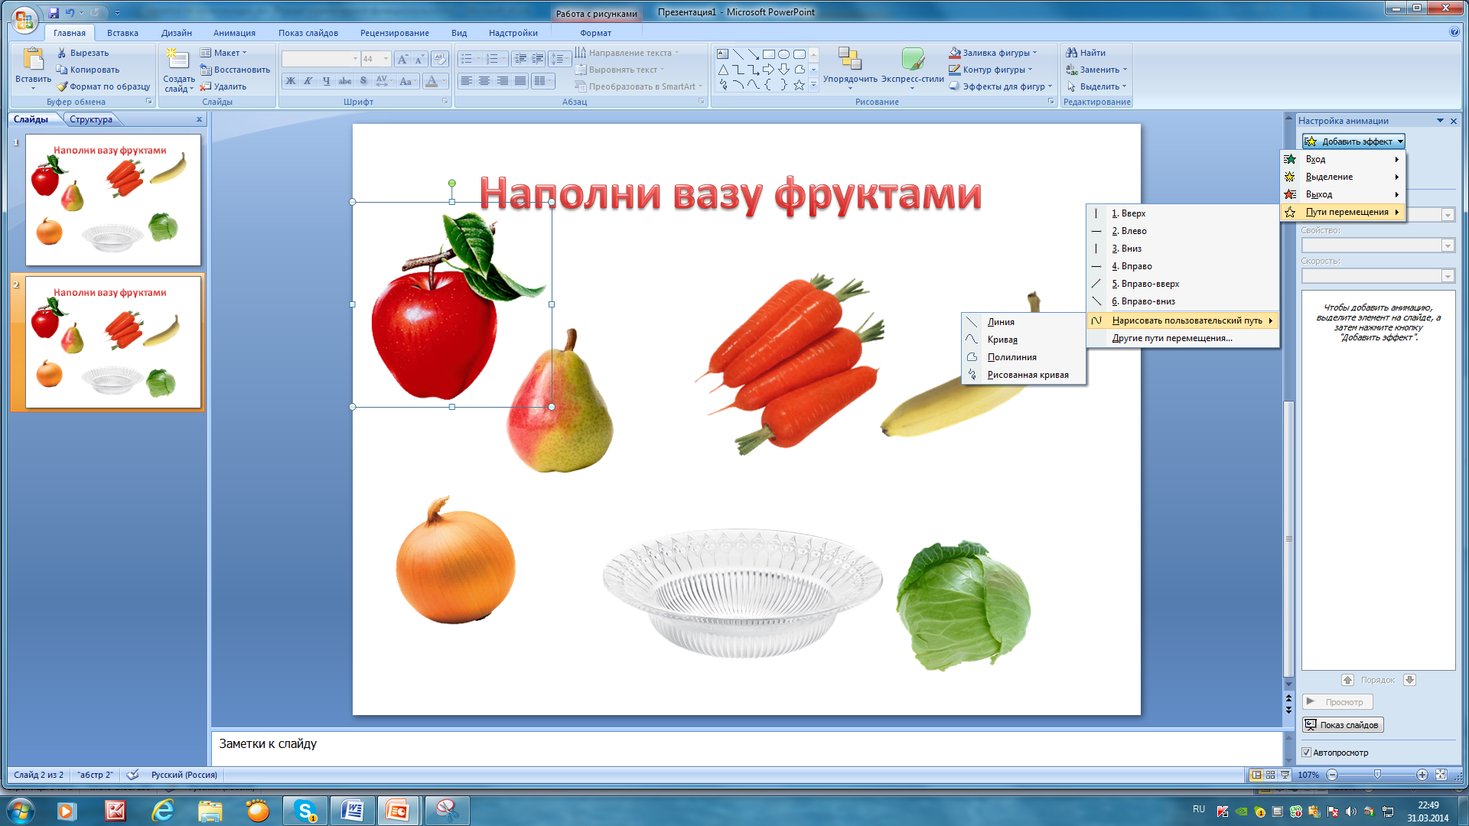
Создание игры «Наполни вазу фруктами»
На слайд презентации добавьте последовательно изображения с фруктами и овощами, а затем изображение с вазой.
2.Открыв окно Анимации, найдите кнопку Настройка анимации. (слева вверху). Справа появится окно Настройка анимации.

Slide 12
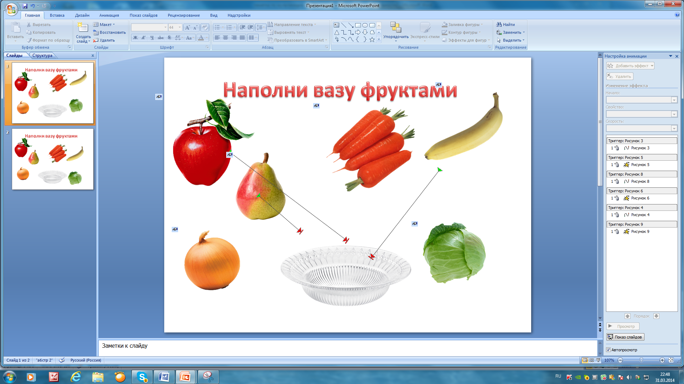
3.Добавьте анимацию на фрукты: «Анимация»→ «Настройка анимации»→Мышкой выделить фрукт→ «Добавить эффект»→ «Пути перемещения»→ «Нарисовать пользовательский путь»→ «Линия» (рисуем путь фрукта до вазы)

Slide 13
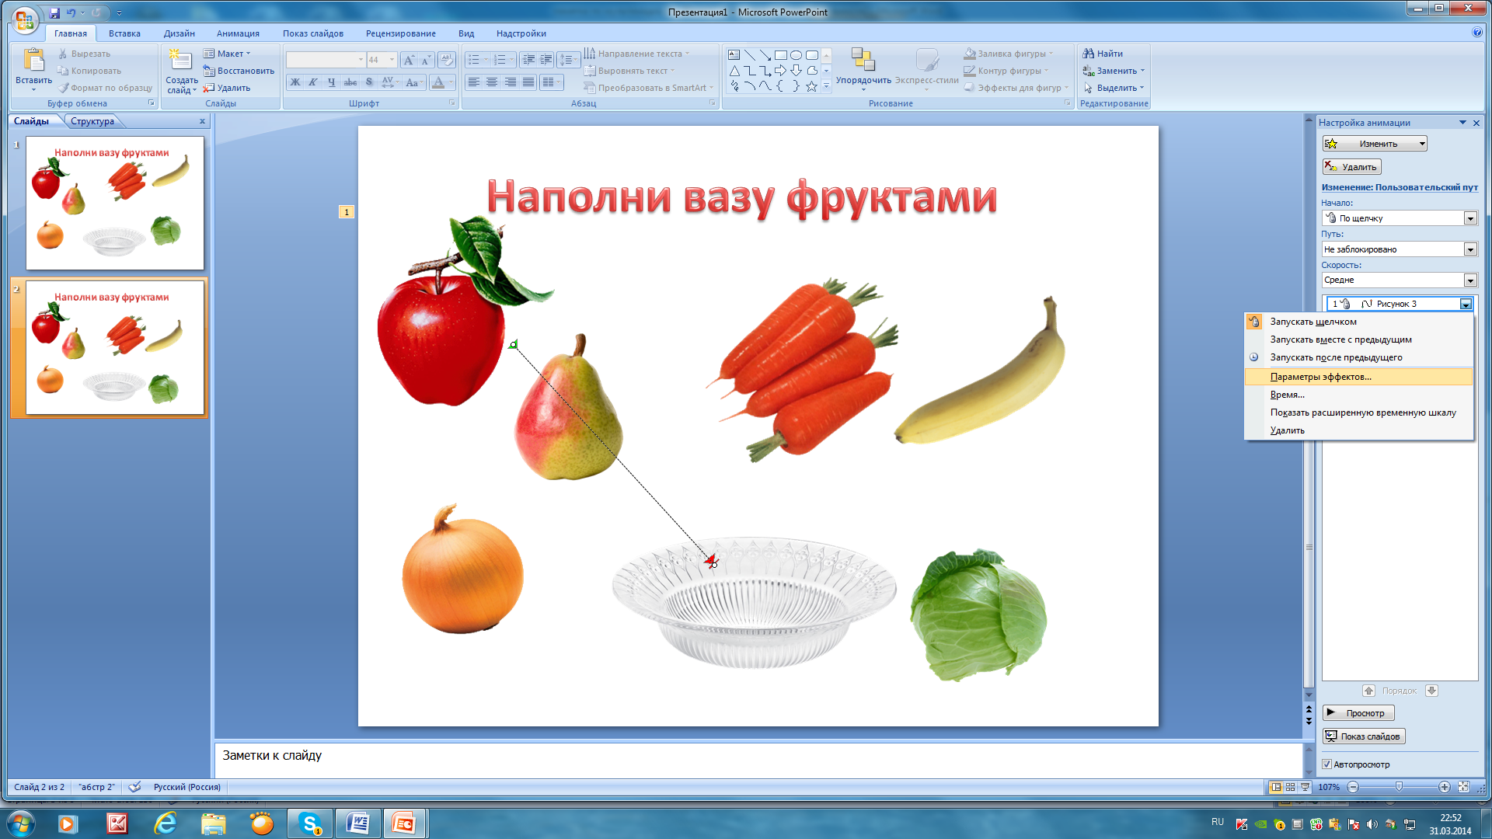
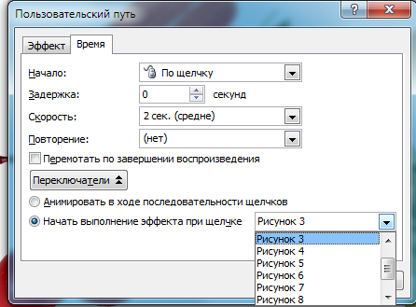
4. Добавьте эффект анимации, чтобы картинка двигалась при нажатии на неё: щёлкните по стрелке рядом с эффектом в области задач и выберите команду «Параметры эффекта»
5. В появившемся окне выберите вкладку «Время», нажмите на кнопку «Переключатели», выберите параметр «Начать выполнение эффекта при щелчке», в раскрывающемся списке выберите название изображения и нажмите на кнопку «Ок».

Slide 14
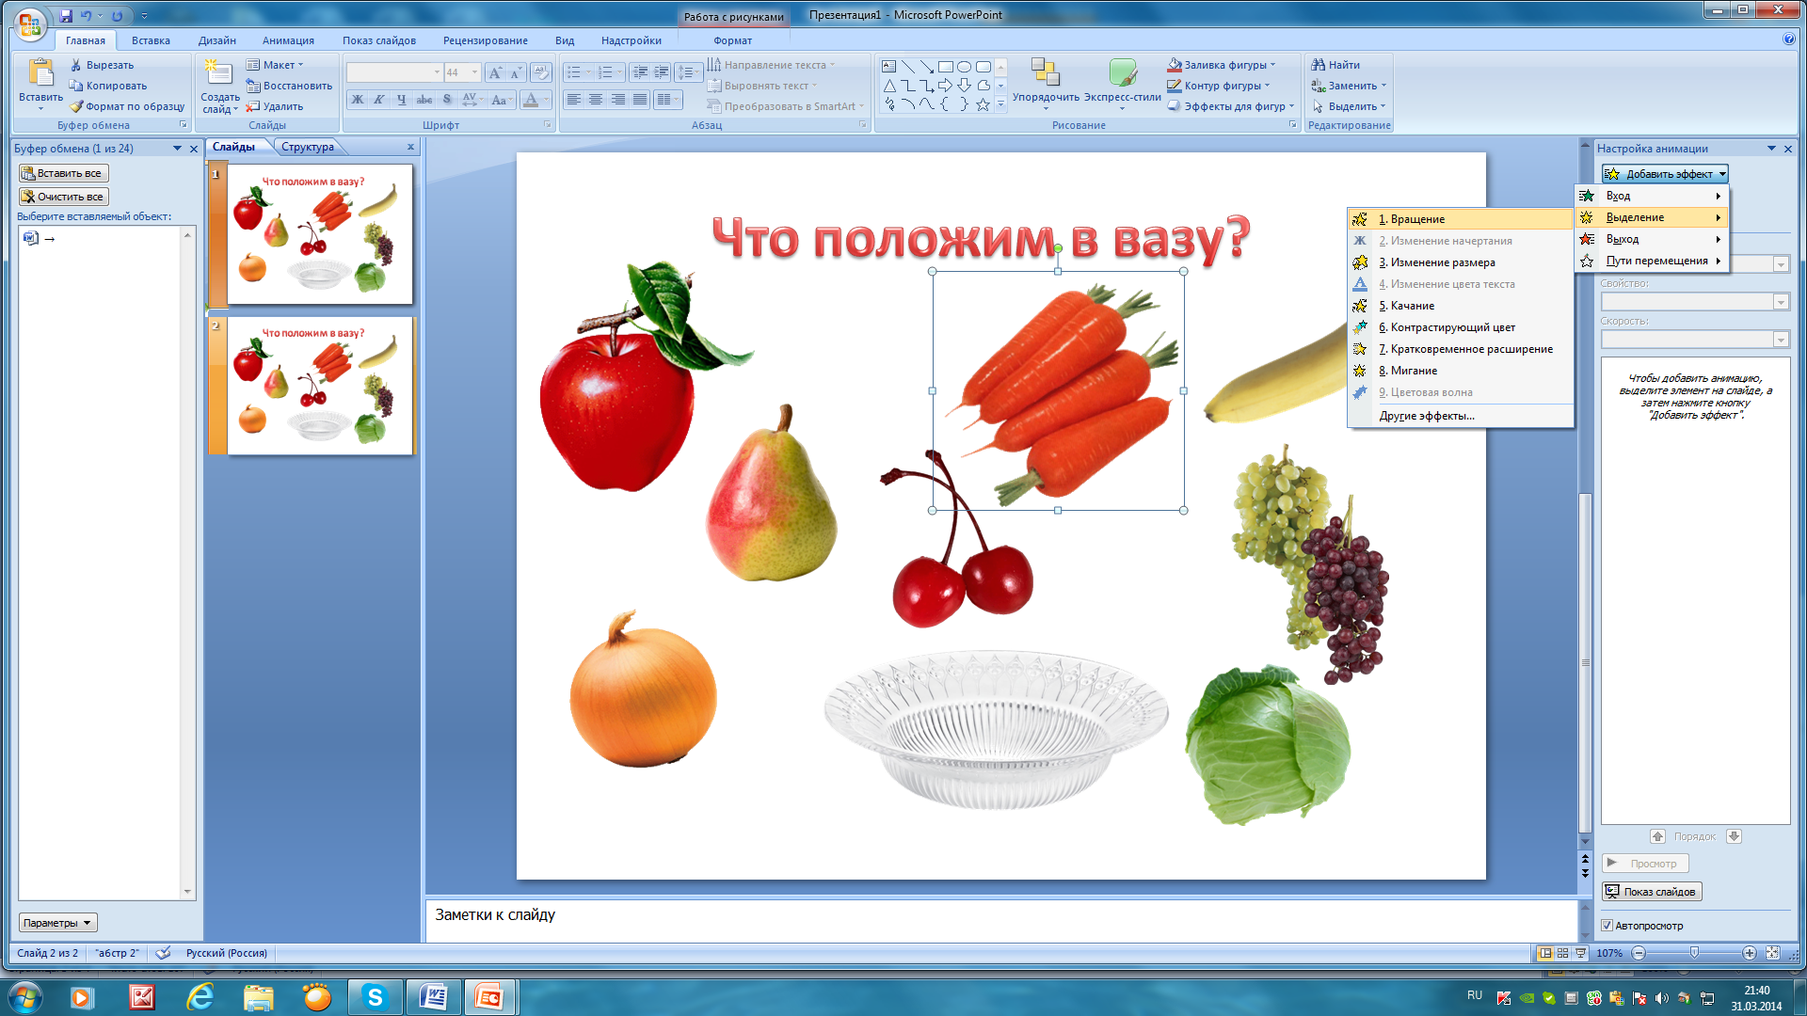
6.Проделайте вышеописанные действия для каждого фрукта и ягод.
7.Для изображения овощей добавьте эффект «Выделение» → «Вращение» →«Параметры эффекта» → «Время», нажмите на кнопку «Переключатели», выберите параметр «Начать выполнение эффекта при щелчке», в раскрывающемся списке выберите название изображения и нажмите на кнопку «Ок».

Slide 15
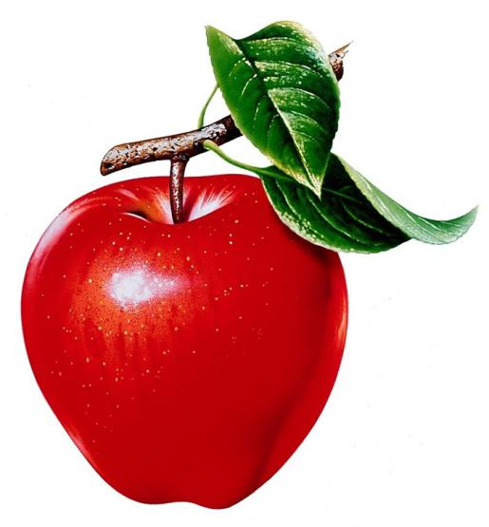
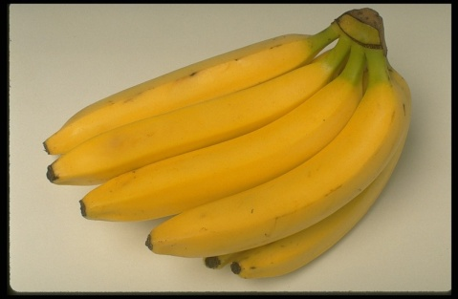
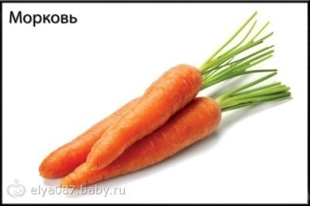
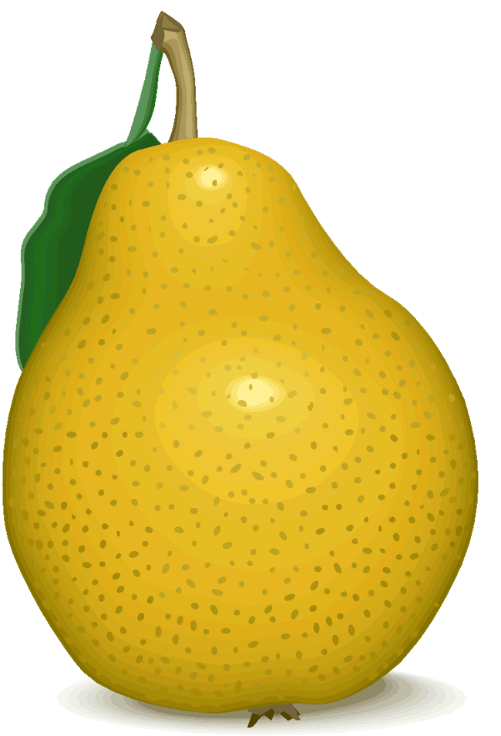
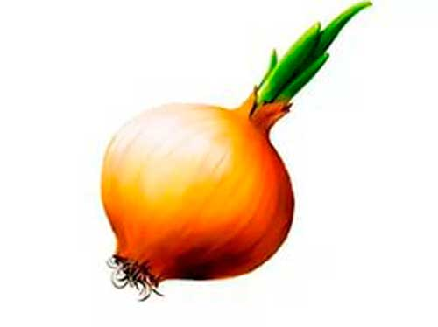
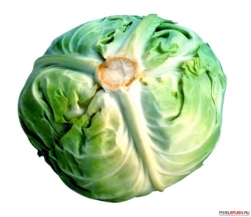
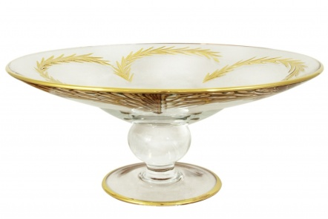
Создание игры «Наполни вазу фруктами»

Slide 16
Игра «Собери фрукты»

Slide 17
УСПЕХОВ В РАБОТЕ!

